Slide 1

날씨-거리-만족도 기반의 제주도 관광지 추천
6조
이현창 김동훈 김호경 윤지혜

Slide 2
의미있는 여행을 위한 새로운 추천 스타일
분석배경 및 목적
필요한 데이터
분석 모델
프로젝트 인원 소개
프로젝트 일정
참고 문헌

Slide 3
1. 분석 배경 및 목적

Slide 4
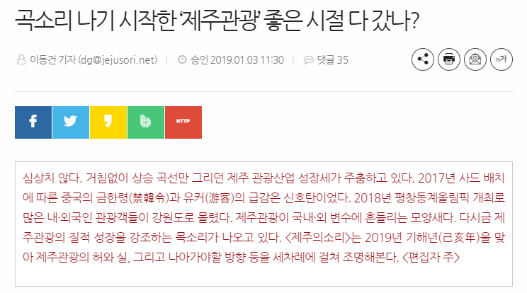
1. 분석 배경 및 목적
출처 : 제주의 소리

Slide 5
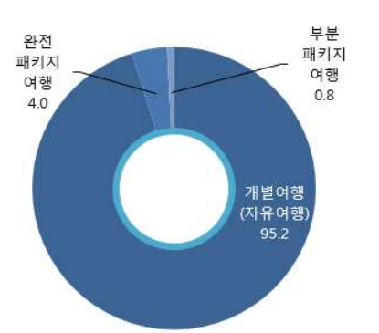
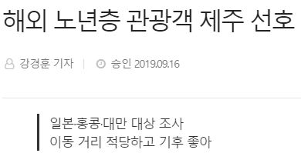

1. 분석 배경 및 목적
<2018년 제주 방문객 여행유형>
(Base : 전체, 단위 : %)
출처 : 제주신보
출처 : 2018년 제주특별자치도 방문관광객 실태조사 보고서
날씨와 거리에 따라 만족도가 높은
관광지를 추천할 수 있다면 어떨까?

Slide 6
2. 필요한 데이터

Slide 7



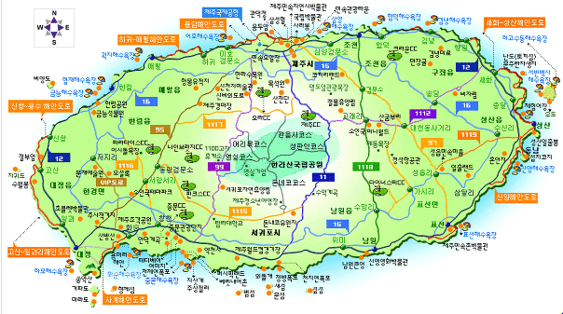

2. 필요한 데이터
기상청
Instagram
& Google Places
지도(출력용)
데이터
지난 1년간 날씨 데이터
Instagram 게시글 크롤링
Google Places 별점 데이터
관광지 위치 표시
현재 위치-관광지 거리 표시
제주도 분류별 관광지
제주도 관광지 위치
제주도 관광지별 방문객수
기타 등등
Notes:
어떤경로로 얻을 수 있나?

Slide 8
3. 분석 모델

Slide 9
3. 분석 모델
날씨
만족도
방문객수
거리
IN
평균기온
평균풍속
IN
관광지
IN
관광지
IN
현재 위치
강수량
날짜
날짜
관광지 위치
지도학습
군집화(kmeans? Knn?), 분류
별점(Google Places)
게시글(Instagram)
거리 계산
OUT
3~4개의 날씨 그룹
OUT
날짜별 만족도
OUT
날짜별 방문객수
OUT
거리(소요시간, km)
추천 관광지
Notes:
변수: 날씨, 관광지 만족도, 거리
관광지 만족도
인스타와 구글 플레이스에서 평가된 별점 데이터를 가져와서
해당날짜의 만족도를 얻어낸다.
거리
Km 가 될지 소요시간이 될지는 미정
기온 강수량 풍속
관광지 – 방문객수, 위치, 만족도

Slide 10
3. 분석 모델
추천 관광지
IN
관광지
날씨 그룹
날씨
만족도
거리
만족도
방문객수
거리
지도학습, 사례기반, 예측
OUT
추천 관광지
Notes:
앞의 결과 값이랑 관광지를 넣어서
위의 여건을 충족하는 관광지를 추천할 것

Slide 11
3. 분석 모델
출력 예시 )
[1월 20일, 제주시 첨단로 241] 기준 추천하는 관광지
한라산
산굼부리
함덕해수욕장
삼성혈
성산일출봉
Notes:
결과출력
지도상으로 위치를 찍어줌

Slide 13
4. 프로젝트 인원 소개

Slide 14

4. 프로젝트 인원 소개
이현창
김동훈
김호경
윤지혜
날씨 자료 수집 및 분석
날씨 군집화 모델 생성
추천 관광지 모델 생성
위치 자료 수집
거리 계산 모델 생성
추천 관광지 모델 생성
발표
만족도 자료 수집 및 분석
추천 관광지 모델 생성
방문객 자료 수집 및 분석
지도 위치 표시
추천 관광지 모델 생성
발표자료 작성

Slide 15
5. 프로젝트 일정

Slide 16
5. 프로젝트 일정
1월 16~17일
데이터 수집 및 분석
1월 18~19일
데이터 전처리 및 모델 선정
1월 20~21일
모델 개발 및 테스트
1월 22일
발표 준비 및 제출
1월 23일
프로젝트 발표
Notes:
1월 16일~17일 데이터 수집, 크롤링 및 분석
1월 18일~19일 데이터 전처리 및 모델 선정
1월 20일~21일 모델 개발 및 테스트
1월 22일 PPT마무리 , 발표 준비 및 제출
1월 23일 발표

Slide 17
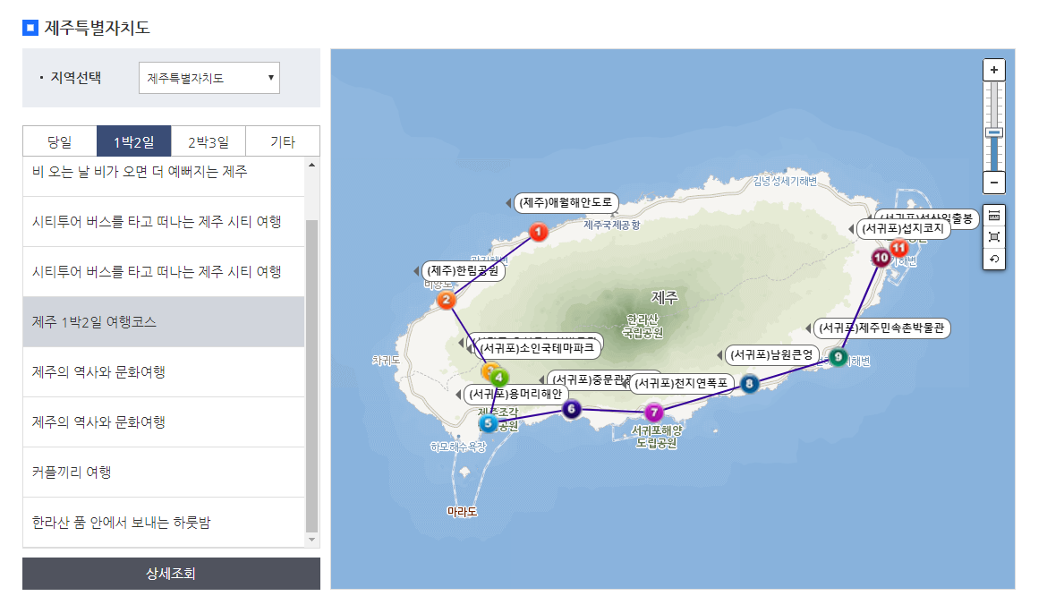
3.모델을 만든 이유
기상청날씨마루 에서 검색가능 그러나 직선으로만 추천해줌

Slide 18
데이터 전처리-데이터 구성
데이터 선정

Slide 19
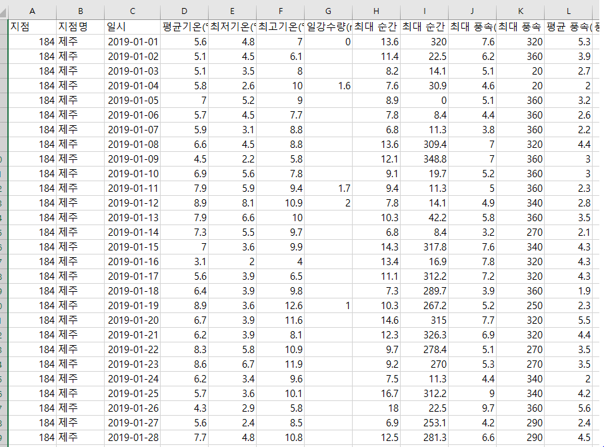
데이터 전처리-데이터 정제
회귀분석 모델

Slide 20
데이터 전처리-데이터 구성
회귀분석 모델
Notes:
날씨구하는 공식 이미지넣기

Slide 21
데이터 전처리-데이터 정제
이상치 처리

Slide 22
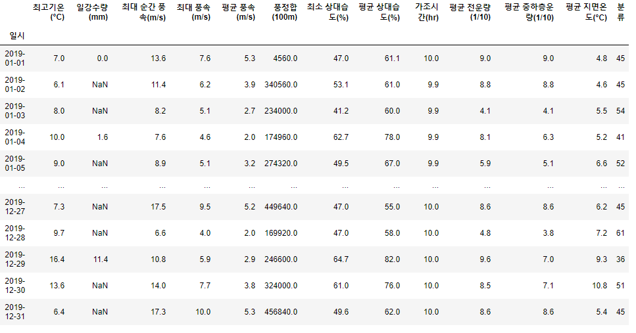
데이터 전처리-데이터 정제
결측치 처리
Notes:
일강수량의 결측치는 0으로 대체
다른 결측치는 제거 –이유:많지 않았음, 작은 것도 기후모델에 영향을 받을 수 있기 때문

Slide 23
데이터 전처리-데이터 정제
결측치 처리

Slide 24
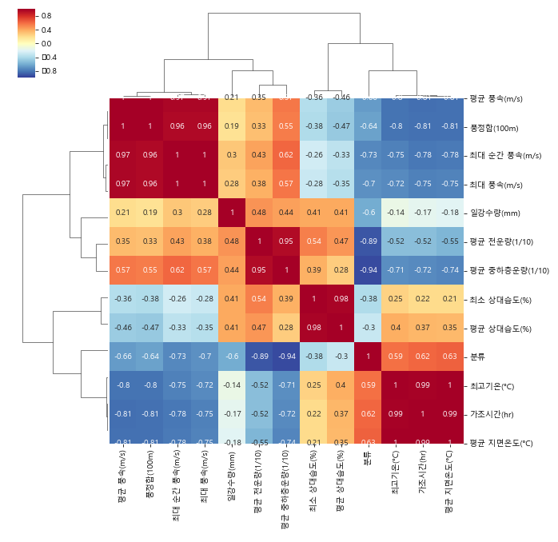
Notes:
상관관계시각화

Slide 25
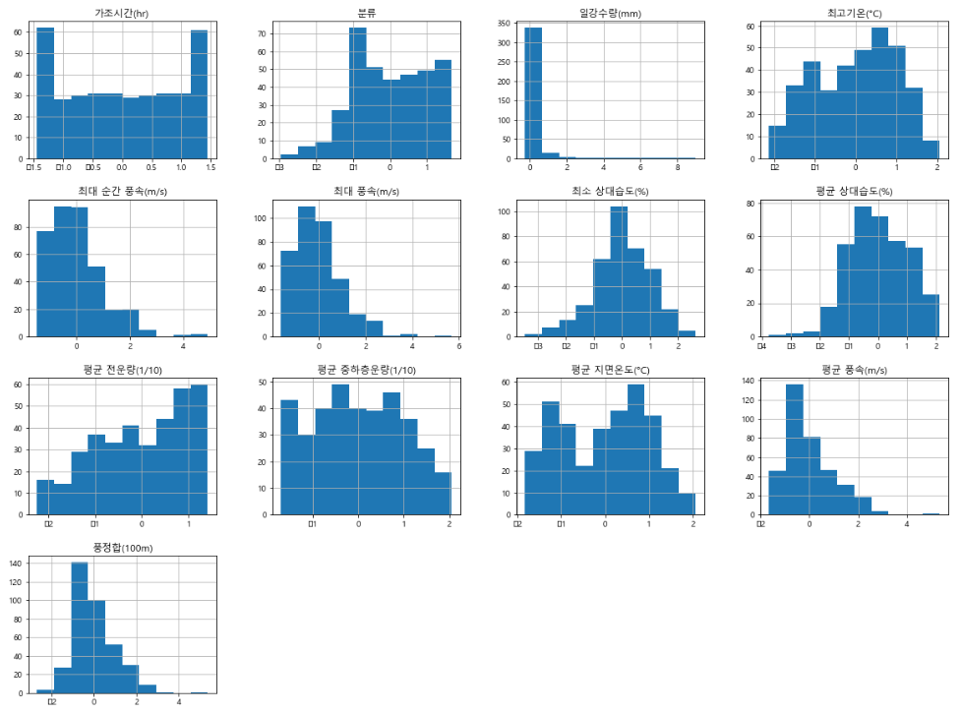
Notes:
Standardscaler……소중한데이터…..

Slide 26
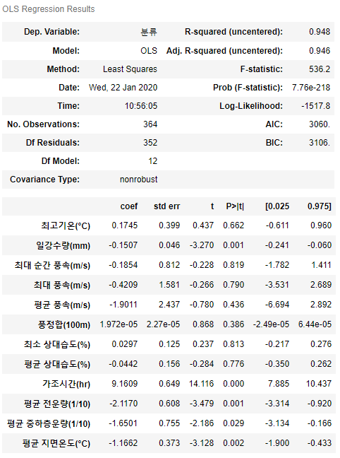
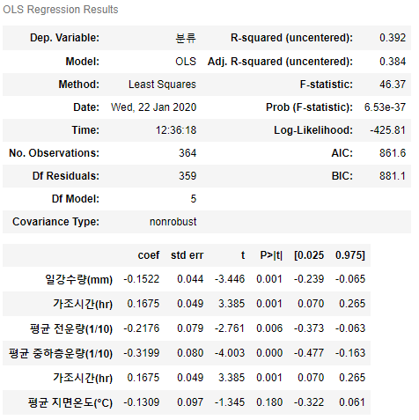
데이터 전처리-데이터 정제
다중공선성확인 ->재확인->변수선택
Notes:
상관관계분석후에->다중공선성확인->재확인

Slide 27
분석결과
결과
Y=(-0.15220358 *x1) + (0.33500884*x2) + (-0.21758596*x3)
+ (-0.31990568*x4) + (-0.13088768*x5)
+ 3.56515476e-16
x1: 일강수량 (mm), x2: 가조시간(hr), x3:평균전운량, x4:평균중하층운량, x5:평균지면온도
Notes:
-0.15220358 0.33500884 -0.21758596 -0.31990568 -0.13088768
일강수량(mm)가조시간(hr)평균 전운량(1/10)평균 중하층운량(1/10)평균 지면온도(°C)
3.56515476e-16

Slide 28
Notes:
아쉬운점 1.데이터부족 2.시간부족 3.지식부족…..
보완할점 1.

Slide 29
6. 참고 문헌

Slide 30
6. 참고 문헌
제주신보
제주의 소리
2018년 제주특별자치도 방문관광객 실태조사보고서, ‘제주특별자치도, 제주관광공사’, 2018

Slide 31
6. 참고 문헌

Slide 32


Slide 33


Slide 34


빅데이터

Slide 35
빅데이터

Slide 36


